Slide 1
Quality Hotel Cup
2-4 oktober 2015

Slide 2
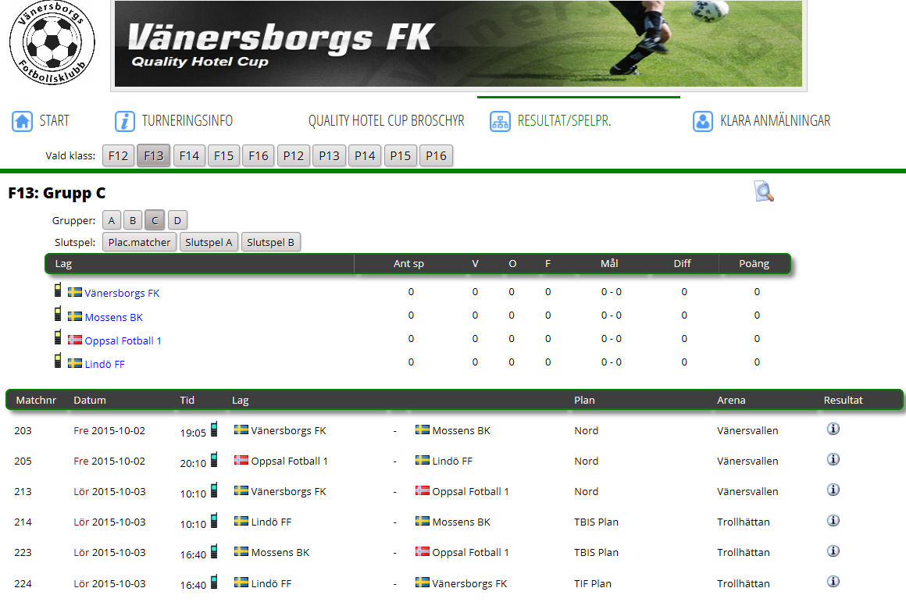
F13 Grupp C
Första matchstart fredag 19:05 Vänersvallen (Nord)
Andra gruppspelsmatchen lördag 10:10 TBIS plan (Trollhättan)
Tredje gruppspelsmatchen lördag 16:40 TBIS plan (Trollhättan)

Slide 3
A slutspel
B slutspel
A slutspel lördag 21:15 (1:a i gruppen) eller lördag 20:10 (2:a i gruppen).
Båda matcherna spelas på Vänersvallen (Nord)
B slutspel lördag 21:15 (3:a i gruppen) eller lördag 20:10 (4:a i gruppen).
Båda matcherna spelas i Trollhättan (TBIS plan)

Slide 4
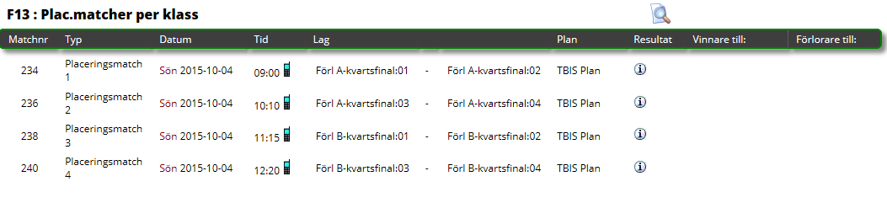
Placeringsmatcher
Alla placeringsmatcher spelas i Trollhättan på TBIS plan

Slide 5
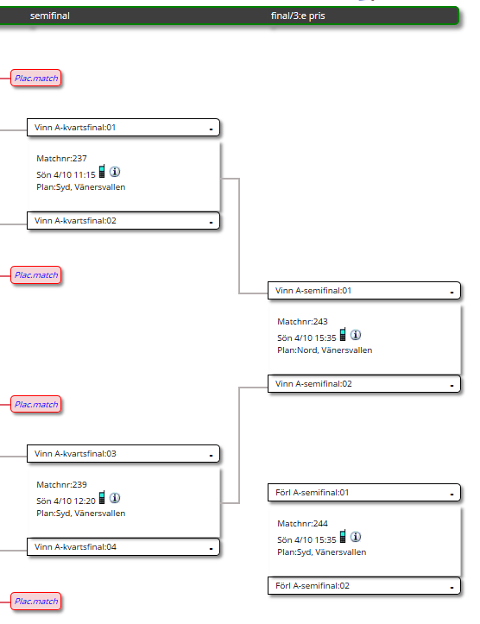
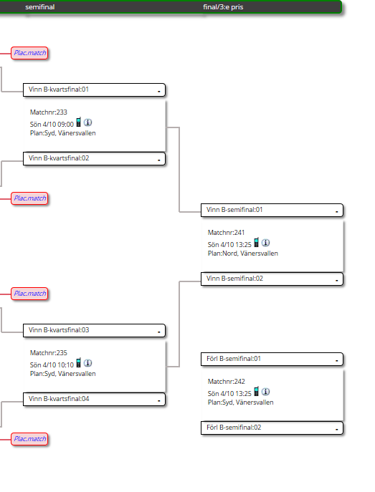
Semifinal / Finalspel
A semi/final/3:e pris Vänersvallen (Plan Syd/Nord). B semi/final/3:e pris (Syd/Nord)
A slutspel
B slutspel

Slide 6
Måltider
Vi bor på Villa Hernhe.
Middag (fr) / Lunch (lö)/ Middag (lö)/ Lunch (sö) på Quality Hotel Vänersborg
Frukost på hotellet

Slide 7
Schema

Slide 8
Hotellet och rumsindelning

Slide 9

Att tänka på…

